Slide 1
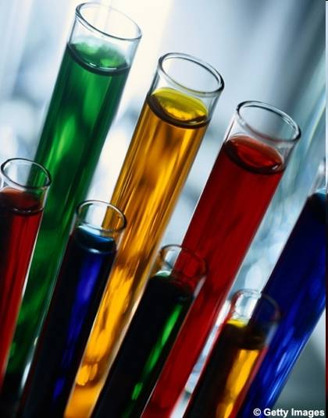
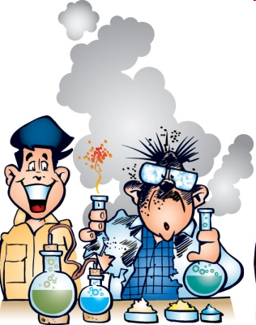
Химическая чехарда

Slide 2
Химия в центре естествознания
Математика в химии
Явления происходящие с веществами
Рассказы по химии
Сюрприз
5
10
15
20
5
10
15
20
5
10
15
20
5
10
15
20
5
10
15
20

Slide 3
Из чего состоит любое вещество. Дайте этому определение.
5
Атом –мельчайшая электронейтральные частицы из которых состоят молекулы веществ
Ответ:

Slide 4
Что называют наблюдением?
10
Концентрация внимания на предметах с целью их изучения
Ответ:

Slide 5
О чем речь: химические превращения , сопровождающиеся характерными признаками, с помощью которых проводят распознавание веществ
15
Ответ:
Качественные реакции

Slide 6
Сколько здесь веществ: свеча, парафин, алюминий, кастрюля, пробирка, снежинка, железо, вода, дерево, крахмал, золото, лампа, спирт
20
7
Ответ:

Slide 7
Какую величину обозначают так: Аr(Х)
5
Ответ:
Относительную атомную массу вещества

Slide 8
Напишите формулу как определить массовую долю элемента в веществе?
10
Ответ:

Slide 9
В каком соединении массовая доля кислорода больше: SO2 или SO3
15
Ответ:
SO3

Slide 10
Решите задачу : природная сера содержит 8% примесей. Какая масса чистой серы содержится в 200 кг природного образца?
20
Ответ:
184

Slide 11
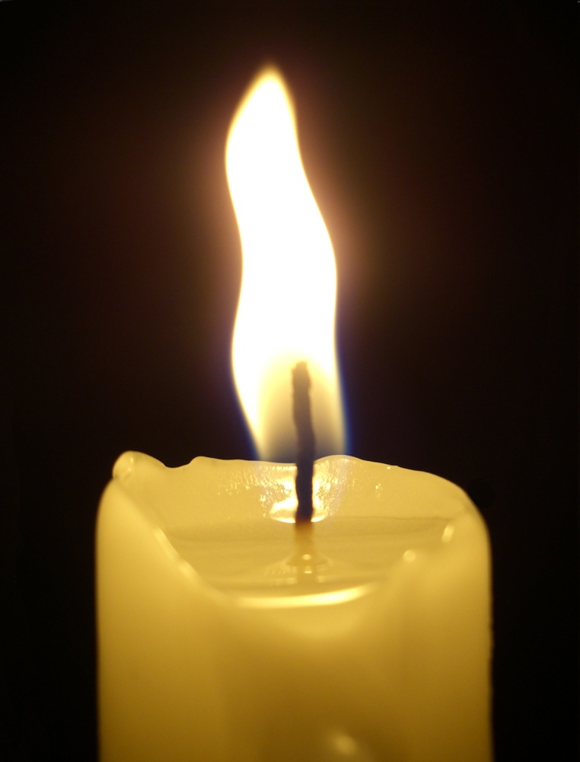
Какая часть пламени самая горячая
5
Ответ:
верхняя

Slide 12
Дана смесь(сухая смесь): железные и медные опилки, сера, поваренная соль. Опишите этапы разделения этой смеси
10
Ответ:

Slide 13
Как называют реакцию обмена между кислотами и щелочами?
15
Ответ:
нейтрализации

Slide 14
Перечислите основные признаки химических реакции
20
Ответ:
Осадок, газ, запах, выделение тепла и света

Slide 15
Назовите дату рождения Д.И. Менделеева
5
Ответ:
8 февраля 1834

Slide 16
Чем знаменит А.М.Бутлеров
10
Ответ:

Slide 17
Сформулируйте закон сохранения массы веществ. Кто его сформулировал?
15
Масса веществ вступивших в хим.реакцию, равна массе веществ , получившихся в результате ее. М.В. Ломоносов
Ответ:

Slide 18
О каком элементе идет речь: «нечистый газ», «удушливый газ», нитроген, безжизненный
20
Азот
Ответ:

Slide 19
Сколько на сегодняшний день элементов в периодической системе Д.И.Менделеева
5
110
Ответ:

Slide 20
Сколько кусочков цветного стекла потратил Ломоносов на создание «Полтавской баталии»
10
Ответ:

Slide 21
Что за процесс описан данным уравнением реакции: углекислый газ+вода= глюкоза+ кислород
15
Ответ:
фотосинтез

Slide 22
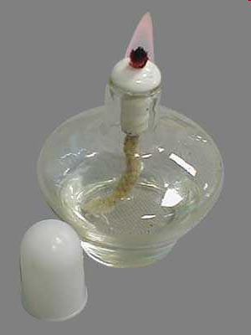
Что это? опишите устройство
20
Ответ:

